Slide 1
BÁO CÁO CÔNG NGHỆ
GÓI THẦU 42: THÍ ĐIỂM CÔNG NGHỆ SẢN XUẤT PHÂN HỮU CƠ KHOÁNG CHUYÊN DÙNG CHO CÂY TRỒNG CHỦ LỰC TỪ CHẤT THẢI CHĂN NUÔI LỢN Ở VIỆT NAM

Slide 2
Chuyên gia dự thảo
1. PGS. TS. Nguyễn Thị Minh, Chuyên gia công nghệ phân bón hữu cơ, trưởng nhóm
2. PGS. TS. Nguyễn Văn Dung, Chuyên gia đất/dinh dưỡng cây trồng, Phó trưởng nhóm
3. TS. Vũ Thanh Hải, Chuyên gia cây trồng
4. TS. Hồ Ngọc Ninh, Chuyên gia phân tích thị trường
- Đơn vị tư vấn: Công ty cổ phần Nicotex

Slide 3
Nội dung báo cáo công nghệ
Thông tin chung về gói thầu
Đánh giá các công nghệ của gói thầu
Điểm mạnh và hạn chế của công nghệ
Mô tả định hướng nghiên cứu
Hiệu quả kinh tế, môi trường, xã hội
Khả năng nhân rộng của công nghệ
Kế hoạch triển khai nghiên cứu

Slide 4
I. Thông tin chung về gói thầu
1
Thông tin chung về dự án
2
Thông tin về gói thầu 42
3
Mục tiêu của gói thầu

Slide 5
1. Thông tin chung về dự án
Dự án: Hỗ trợ nông nghiệp Các bon thấp;
Tên nhà tài trợ: Ngân hàng Phát triển Châu Á (ADB).
Cơ quan thực hiện: Ban Quản lý các dự án Nông nghiệp; Ban QLDA Hỗ trợ nông nghiệp Các bon thấp.
Thời gian thực hiện dự án: 2013 – 2019.
Tổng vốn đầu tư của Dự án: 84 triệu USD.
Phạm vi hoạt động của dự án: Lào Cai, Sơn La, Phú Thọ, Bắc Giang, Nam Định, Hà Tĩnh, Bình Định, Tiền Giang, Bến Tre và Sóc Trăng.

Slide 6
2. Thông tin về gói thầu 42
Gói thầu 42: Thí điểm công nghệ sản xuất phân hữu cơ khoáng chuyên dùng cho cây trồng chủ lực từ chất thải chăn nuôi và phụ phẩm khí sinh học ở Việt Nam.

Slide 7
3. Mục tiêu của gói thầu
3.1
Mục tiêu tổng thể
3.2
Mục tiêu cụ thể
3.3
Nội dung cần nghiên cứu

Slide 8
3.1 Mục tiêu tổng thể
Hỗ trợ tăng thêm giá trị kinh tế cho ngành chăn nuôi thông qua việc sản xuất phân bón hữu cơ khoáng chuyên dùng từ chất thải chăn nuôi và phụ phẩm khí sinh học.

Slide 9
3.2 Mục tiêu cụ thể của gói thầu
Tổng quan được tài liệu về công nghệ và công thức phân bón hữu cơ khoáng
Công nghệ sản xuất phân chuyên dùng
Hiệu quả nông học và kinh tế của phân hữu cơ khoáng chuyên dùng
Sử dụng kết quả của (2) và (3) ở trên để tiến hành các thí điểm
Đề xuất chính sách khuyến khích sản xuất và sử dụng phân hữu cơ

Slide 10
3.3 Nội dung cần nghiên cứu
Nghiên cứu phát triển công nghệ sản xuất phân hữu cơ khoáng chuyên dùng từ chất thải chăn nuôi lợn
Phân tích nhu cầu phân hữu cơ, phân hữu cơ khoáng; đánh giá yếu tố hạn chế người dân sự dụng phân hữu cơ; phân tích dự báo thị trường tiêu thụ phân hữu cơ tại các địa phương.
Xây dựng quy trình sản xuất phân hữu cơ khoáng chuyên dùng cho cây trồng.
Sản xuất và thử nghiệm phân hữu cơ khoáng từ chất thải chăn nuôi và phụ phẩm phụ phẩm khí sinh học dạng rắn.

Slide 11
3.3 Nội dung cần nghiên cứu
Đánh giá hiệu quả thử nghiệm của phân hữu cơ khoáng chuyên dùng trên cây trồng và phân tích thị trường phân hữu cơ khoáng
Xây dựng mô hình thử nghiệm phân bón hữu cơ khoáng tại các địa phương nghiên cứu và cho từng loại cây trồng mục tiêu.
Đánh giá hiệu quả của các mô hình tại thực địa bằng phương pháp chuyên gia và bằng đánh giá của người dân địa phương.
Tổ chức hội thảo tổng kết kết quả thực hiện mô hình, chia sẻ kiến thức và tiếp nhận đánh giá của người dân về mô hình thử nghiệm.
Thông qua các phân tích đặc tính lý, hóa, sinh và kết quả đánh giá tại thực địa, tiến hành đánh giá hiệu quả của toàn bộ mô hình.
Phân tích thị trường tiêu thụ phân hữu cơ khoáng tiềm năng. Đề xuất các chính sách, giải pháp hỗ trợ doanh nghiệp tham gia vào sản xuất phân hữu cơ khoáng.

Slide 12
II. Đánh giá các công nghệ của gói thầu
1
Thực trạng chăn nuôi lợn
2
Thị trường phân bón hữu cơ tại Việt Nam
3
Nghiên cứu, ứng dụng quốc tế và trong nước
Công nghệ sản xuất phân hữu cơ khoáng
4

Slide 13
1. Thực trạng chăn nuôi lợn
Tổng số lợn tại Việt Nam là 27.406 nghìn con, tổng số lợn 10 tỉnh dự án LCASP là 6.310 nghìn con (Chiếm 23% tổng số lượng lợn của cả nước)
Tổng chất thải chăn nuôi cả nước thải ra hàng năm 80 triệu tấn. Của 10 tỉnh dự án là 6.909 nghìn tấn
Tổng lượng phân ép cả nước hàng năm 12 triệu tấn, lượng phân ép của 10 tỉnh dự án thu được khoảng 85.000 tấn/năm

Slide 14
1. Thực trạng chăn nuôi lợn
Khoảng 20% lượng chất thải sử dụng, còn 80% hiện chưa được sử dụng và thải ra ngoài môi trường gây ô nhiễm nghiêm trọng
Lượng chất thải rắn chưa có đầu ra và cách xử lý tối ưu là làm nguyên liệu sản xuất phân hữu cơ
Một số sử dụng máy tách ép phân lợn để làm nguồn nguyên liệu cho sản xuất phân bón hữu cơ mục đích xử lý phần chất thải rắn

Slide 15
2. Thị trường phân hữu cơ tại Việt Nam
Mỗi năm nước ta tiêu thụ khoảng 11 triệu tấn phân bón, 90% là phân hóa học, phân hữu cơ chiếm 10% (1 triệu tấn) “Theo Nguyễn Thế Hinh 2018”
Nhu cầu phân hữu cơ ở Việt Nam từ 12 - 13 triệu tấn/năm cho các cây trồng chính (bón tối thiểu 1 tấn/ha/năm), thực tế mới đáp ứng được 7% - 8%
Mục tiêu 2020 lượng sản xuất và sử dụng phân bón hữu cơ trong nước đạt 3 triệu tấn/năm “Bộ NN & PTNT “

Slide 16
2. Thị trường phân hữu cơ tại Việt Nam
Đến 2017 cả nước có 180 doanh nghiệp sản xuất phân hữu cơ, tổng công suất thiết kế là 2,5 triệu tấn/năm
10 tỉnh dự án có 7 cty sản xuất ở 6 tỉnh, tổng công suất thiết kế 90.000 tấn/năm, nhu cầu là 1,8 – 1,9 triệu tấn
Phân hữu cơ khoáng sử dụng phổ biến chiếm 37,6% tổng số sản phẩm phân hữu cơ: Ngoài tác dụng cải tạo đất, bổ sung dinh dưỡng khoáng còn có thể thay thế một phần phân hóa học hoặc thay thế hoàn toàn phân hóa học

Slide 17
Phân hữu cơ | Phân hữu cơ khoáng
Bón khối lượng lớn trên 1 đơn vị diện tích nên bất tiện về vận chuyển và sử dụng so với phân hóa học | Giảm thất thoát phân bón hóa học khi bón cho cây trồng
Tác động của phân bón hữu cơ không nhanh như phân hóa học | Giúp phân bón hữu cơ có tác động nhanh lên sự sinh trưởng, phát triển và năng suất cây trồng
Chi phí đầu tư đầu vào cao hơn phân bón hóa học | Giảm khối lượng sử dụng trên 1 đơn vị diện tích so với phân bón hữu cơ truyền thống

Slide 18
2. Thị trường phân hữu cơ tại Việt Nam
Hiện tại đa số các doanh nghiệp sử dụng than bùn làm nguồn nguyên liệu chính sản xuất phân hữu cơ: nguyên liệu tập trung, ổn định, thuận tiện vận chuyển.
Với lượng chất thải chăn nuôi tại Việt Nam rất lớn khi sử dụng làm nguồn nguyên liệu sản xuất phân bón:
Cho ra sản phẩm phân bón hữu cơ có chất lượng cao
Giải quyết được bài toán xử lý ô nhiễm môi trường

Slide 19
3. Nghiên cứu, ứng dụng quốc tế, trong nước
3.1
Tình hình sản xuất phân hữu cơ khoáng từ chất thải chăn nuôi trên thế giới
3.2
Tình hình sản xuất phân hữu cơ khoáng từ chất thải chăn nuôi tại Việt Nam

Slide 20
3.1 Tình hình sản xuất phân hữu cơ khoáng từ chất thải chăn nuôi trên thế giới
Phân hữu cơ khoáng Greamfarm Growroot – Nhật Bản và Unimate – Bỉ được công ty cổ phần Nicotex nhập khẩu từ Nhật Bản, Bỉ là loại phân hữu cơ có nguồn gốc từ động vật
Với hàm lượng chất hữu cơ chiếm trên 65% - 70%, được sản xuất từ các nguyên liệu đã chọn lựa kỹ lưỡng, thanh trùng, sấy khô trước khi đưa vào sản xuất
Ngoài thành phần phân hữu cơ, phân bón Greamfarm Growroot – Nhật và Unimate – Bỉ còn được bổ sung các nguyên tố dinh dưỡng khoáng đa lượng như NPK

Slide 21
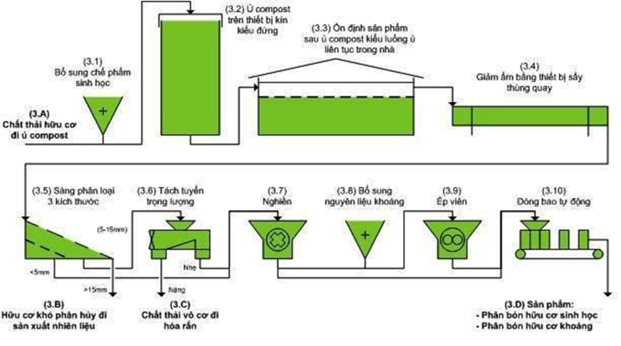
Quy trình sản xuất phân hữu cơ Greamfarm Growroot – Nhật và Unimate – Bỉ

Slide 22
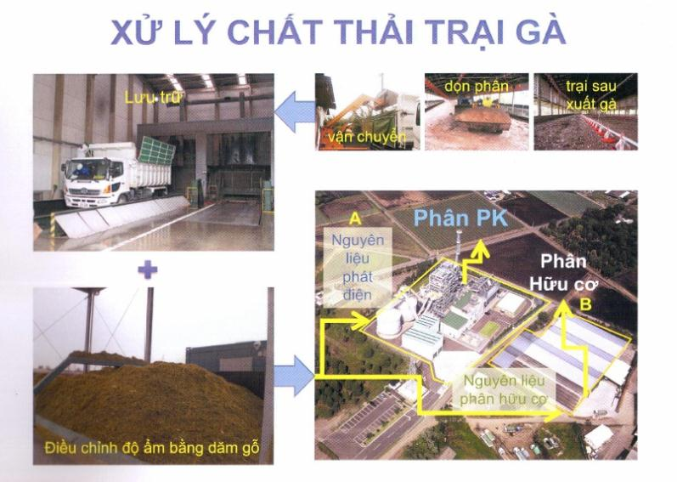
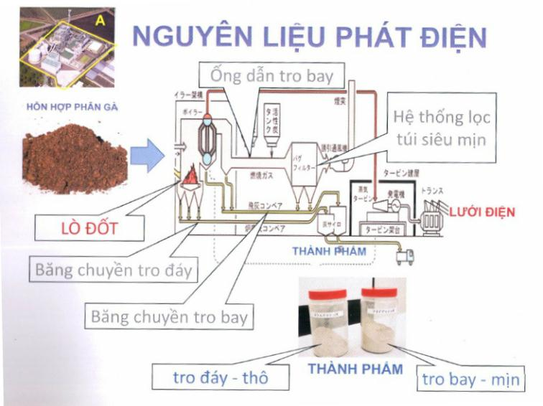
Các bước của qui trình sản xuất phân hữu cơ khoáng từ chất thải chăn nuôi tại Nhật

Slide 23
3.2 Tình hình sản xuất phân hữu cơ khoáng từ chất thải chăn nuôi tại Việt Nam
3.2.1
Qui trình sản xuất phân hữu cơ truyền thống bằng phương pháp ủ phân
3.2.2
3.2.3
Ủ nguội
Ủ nóng trước, nguội sau
3.2.4
Ủ nóng

Slide 24
4. Công nghệ sản xuất phân hữu cơ khoáng
4.1
Công nghệ sản xuất phân hữu cơ sinh học, hữu cơ khoáng từ chất thải chăn nuôi
4.2
Công nghệ sản xuất phân hữu cơ khoáng vi sinh từ chất thải chăn nuôi

Slide 25
4.1 Công nghệ sản xuất phân hữu cơ sinh học, hữu cơ khoáng từ chất thải chăn nuôi
Ưu điểm:
Hàm lượng dinh dưỡng cao
Loại bỏ được các mầm bệnh
An toàn cho cây trồng và môi trường
Nhược điểm:
Không chuyên dùng cho từng loại cây trồng
Sản phẩm không thuận tiện khi sử dụng

Slide 26
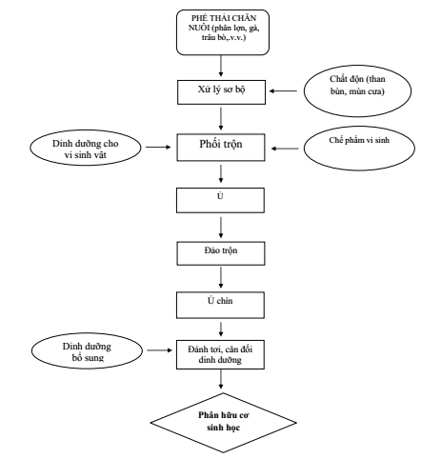
Quy trình sản xuất phân hữu cơ sinh học từ phế thải chăn nuôi (Bùi Huy Hiền & Phạm Văn Toàn, 2017)

Slide 27
4.2 Công nghệ sản xuất phân hữu cơ khoáng vi sinh từ chất thải chăn nuôi
Ưu điểm:
Cung cấp đầy đủ dinh dưỡng dễ tiêu cho cây trồng: vi lượng, axít hữu cơ, hoạt tính sinh học
Tiêu diệt được các mầm bệnh, đảm bảo an toàn cho cây trồng và môi trường
Nhược điểm:
Không phải phân bón chuyên dùng cho cây trồng
Bổ sung NPK ảnh hưởng đến hoạt động sống của VSV hữu ích, giảm hoạt tính sinh học của VSV

Slide 28
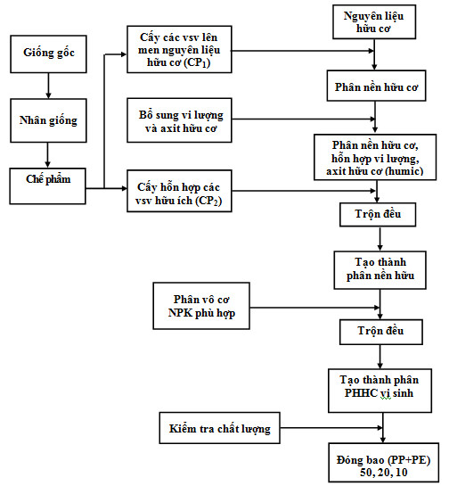
Công nghệ sản xuất phân hữu cơ khoáng vi sinh FITOHOOCMON từ chất thải chăn nuôi

Slide 29
III. Công nghệ sản xuất phân hữu cơ đang được áp dụng tại công ty Nicotex
1
Sơ đồ quy trình công nghệ
2
Thuyết minh qui trình công nghệ

Slide 30
Công nghệ sản xuất phân hữu cơ khoáng đang được áp dụng tại công ty cổ phần Nicotex

Slide 31
2. Thuyết minh qui trình công nghệ
B1
Chẩn bị nguyên liệu hữu cơ (Than bùn, phân bò...)
B2
B3
Chuẩn bị lượng mùn hữu cơ.
Phối trộn đều bằng máy trộn chuyên dùng.
B4
Ủ men vi sinh vật phân giải xelluloza.
B5
Kiểm tra chất lượng phân bón sau sản xuất

Slide 32
IV. Ưu điểm và hạn chế của công nghệ dự kiến trong gói thầu
4.1 Ưu điểm
4.2 Hạn chế

Slide 33
4.1 Ưu điểm của công nghệ
Chất thải chăn nuôi có hàm lượng hữu cơ, hàm lượng khoáng cao giúp nâng cao chất lượng phân bón hữu cơ.
Góp phần trong việc xử lý chất thải chăn nuôi lợn, giải quyết bài toán môi trường cho ngành chăn nuôi.
Sản xuất được khối lượng lớn phân hữu cơ khoáng trong thời gian ngắn để thương mại hóa sản phẩm.

Slide 34
4.2 Hạn chế của công nghệ
Thu mua phân lợn ép gặp nhiều khó khăn do vấn đề ô nhiễm môi trường và tập kết tại xưởng sản xuất.
Không sản xuất phân hữu cơ trực tiếp tại các cơ sở chăn nuôi lợn.
Phân lợn ép có độ bông xốp cao tăng chi phí vận chuyển, tăng giá thành sản xuất.
Phân lợn ép có thể mang một số nấm bệnh.

Slide 35
V. Mô tả định hướng nghiên cứu của gói thầu
1
Qui trình công nghệ sản xuất phân hữu cơ khoáng từ phân lợn ép
2
Công thức phối trộn để sản xuất phân hữu cơ khoáng

Slide 36
Mô tả định hướng nghiên cứu
Khép kín chuỗi xử lý chất thải chăn nuôi để sản xuất phân bón hữu cơ.
Nghiên cứu xây dựng qui trình thu gom, xử lý phân lợn ép tại trang trại chăn nuôi.
Nghiên cứu tỷ lệ phối trộn phân lợn ép và than bùn.
Sản xuất công thức phân hữu cơ khoáng phù hợp với từng nhóm cây trồng.

Slide 37
1. Qui trình công nghệ sản xuất phân hữu cơ khoáng từ phân lợn ép
1.1
Công thức phân hữu cơ khoáng cho các cây trồng trọng điểm của dự án
1.2
1.3
Qui trình công nghệ sản xuất phân hữu cơ khoáng từ phân lợn ép
Nguyên, phụ liệu sản xuất phân hữu cơ khoáng từ phân lợn ép
Mô tả qui trình công nghệ
1.4

Slide 38
1.1 Công thức phân hữu cơ khoáng cho các cây trồng trọng điểm của dự án
TT | Cây trồng chủ lưc | Tỉnh thực hiện | Công thức xây dựng
1 | Lúa Tám Xoan | Nam Định | OM: 22%, N_{ts}: 4%; P₂O₅: 4%; K₂O: 3%
2 | Lạc | Hà Tĩnh | OM: 22%, N_{ts}: 3%; P₂O₅: 4%; K₂O: 4%
3 | Bưởi da xanh | Bến Tre | OM: 22%, N_{ts}: 4%; P₂O₅: 3%; K₂O: 4%
4 | Bưởi da xanh | Bình Định | OM: 22%, N_{ts}: 4%; P₂O₅: 3%; K₂O: 4%
5 | Thanh Long | Tiền Giang | OM: 22%, N_{ts}: 4%; P₂O₅: 3%; K₂O: 4%
6 | Chè | Phú Thọ | OM: 22%, N_{ts}: 4%; P₂O₅: 3%; K₂O: 4%
7 | Vải | Bắc Giang | OM: 22%, N_{ts}: 4%; P₂O₅: 3%; K₂O: 4%
8 | Cà phê | Sơn La | OM: 22%, N_{ts}: 4%; P₂O₅: 3%; K₂O: 4%
9 | Rau | Lào Cai | OM: 22%, N_{ts}: 4%; P₂O₅: 4%; K₂O: 4%

Slide 39
1.2 Nguyên, phụ liệu sản xuất phân hữu cơ khoáng từ phân lợn ép
TT | Nguyên liệu | Chỉ tiêu chất lượng chính
1 | Phân lợn ép (Bình Định) | Hàm lượng hữu cơ ≥ 38%. N_{ts} (%): 0,76%; P₂O_{5hh} : 0,4% K₂O_{hh} : 1,17%. Độ ẩm sau ép loại bỏ nước đạt 45 - 50%; hàm lượng As< 10 ppm, Cd <5 ppm, Pb <200 ppm, Hg <2ppm.
2 | Chế phẩm vi sinh vật | Vi sinh vật phân giải xenlulo, phân giải hợp chất phốt phát khó tan, phân giải protein, phân giải lipit và lên men khử mùi; mật độ vi sinh vật hữu ích mỗi loại đạt ≥10⁸CFU/g.
3 | Rỉ đường | Chứa > 50% hàm lượng đường
4 | Than bùn, phế phụ phẩm nông nghiệp | Hữu cơ = 22,5%; N_{ts} (%): 0,44%; P₂O_{5hh} : 0,33% K₂O_{hh} : 0,08%.
5 | Đạm urê | N_{ts} ≥ 46%
6 | MAP | 10% N, 50% P₂O₅
7 | Kali clorua | K₂O ≥ 60%
8 | SA | N_{ts} ≥ 21%
9 | Vôi bột | 50% CaO
10 | Nguyên tố trung, vi lượng | Fe, Zn, Bo, Mn, Mo …
11 | Nước sạch

Slide 40
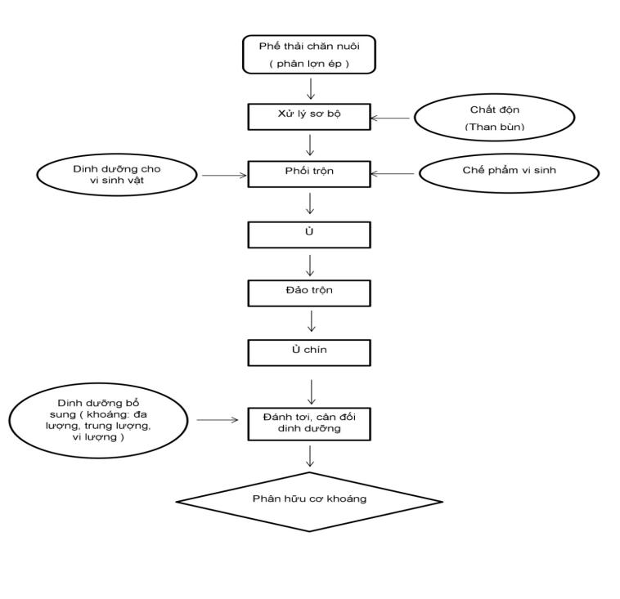
1.3. Qui trình công nghệ sản xuất

Slide 41
1.4 Mô tả qui trình công nghệ
Bước 1: Xử lý sơ bộ: xử lý cơ chất
Bước 2: Phối trộn
Bước 3: Ủ
Bước 4: Đảo trộn
Bước 5: Ủ chín
Bước 6: Sấy, nghiền

Slide 42
Bước 1: Xử lý sơ bộ
Chất thải chăn nuôi (phân lợn ép) được tập trung thu gom lại và xử lý trước khi ủ để điều chỉnh độ ẩm, pH, kích thước nguyên liệu cho phù hợp với quá trình ủ.
Điều chỉnh độ ẩm: Sử dụng chất thải chăn nuôi trộn với chất độn như than bùn, mùn cưa, trấu, phế phụ phẩm nông nghiệp theo tỷ lệ phù hợp để đạt độ ẩm theo yêu cầu.
Điều chỉnh pH: Dùng vôi bột hoặc nước vôi (pH đạt 6,5 – 7,0).
Làm giảm kích thước: cào, cuốc, máy bừa, cần thiết sử dụng máy nghiền

Slide 43
Bước 2: Phối trộn
Trộn đều nguyên liệu đã xử lý ( gồm phân lợn ép, than bùn và phế phụ phẩm nông nghiệp đã xử lý).
Bổ sung chế phẩm vi sinh vật; tiếp tục đảo đều bằng thiết bị đảo trộn nguyên liệu;
Độ ẩm khối ủ sau phối trộn đạt 50 – 55%.

Slide 44
Bước 3: Ủ
Nguyên liệu sau khi trộn đều được chuyển đến vị trí ủ trên hệ thống băng tải;
Tiến hành đánh luống khối ủ: Cao 0,8 – 1,0 m; rộng 1,5 – 2,0 m và chiều dài thích hợp; Không nén chặt khối ủ, đảm bảo độ xốp trong khối ủ;
Dùng bạt, ni lông phủ kín bề mặt khối ủ.

Slide 45
Bước 4: Đảo trộn
Pha trộn đạm urê, kali clorua, MAP và SA vào nước, khuấy đều. Tưới từ từ dung dịch dinh dưỡng vào khối nguyên liệu.
Hàng ngày kiểm tra nhiệt độ khối ủ. Khi nhiệt độ trong khối ủ tăng và giữ ở mức ≥ 60oC trong 3 ngày liên tục (khoảng 5 – 7 ngày sau ủ), tiến hành đảo, trộn khối ủ bằng máy xúc theo nguyên tắc từ dưới lên và từ trong ra ngoài.
Bổ sung nước nếu khối ủ bị khô;
Theo dõi nhiệt độ khối ủ và đảo trộn lần 2 như lần 1, khi nhiệt độ trong khối ủ tăng và giữ ở mức ≥ 60oC trong 3 ngày liên tục (7-10 ngày đảo trộn lần 1).

Slide 46
Bước 5: Ủ chín
Sau khi đảo trộn, nếu nhiệt độ khối ủ không tiếp tục tăng mà giảm dần, giữ khối ủ trong thời gian 1 tuần để ổn định thành phần, chất lượng phân ủ.
Tổng thời gian ủ sản xuất phân hữu cơ khoáng đối với nguyên liệu sản xuất chính là phân lợn ép thường là 28 – 30 ngày.

Slide 47
Bước 6: Sấy, nghiền
Sản phẩm cuối cùng tạo ra là phân bón hữu cơ khoáng. Trường hợp độ ẩm phân bón hữu cơ chưa đạt theo qui định, cần tiến hành phơi hoặc sấy trên thiết bị chuyên dụng đến độ ẩm ≤ 25%;
Nghiền, sàng (nếu cần) để tạo ra sản phẩm đồng đều, kích cỡ hạt của sản phẩm <5,0 mm;
Sản phẩm kiểm tra chất lượng trước khi đóng bao.
Cân, đóng bao sản phẩm với khối lượng 25, 50 kg trên thiết bị cân, đóng bao chuyên dụng.

Slide 48
2. Công thức phối trộn để sản xuất phân hữu cơ khoáng
2.1
Chuẩn bị các nguyên liệu đầu vào
2.2
Tính toán công thức phối trộn.

Slide 49
2.1 Chuẩn bị các nguyên liệu đầu vào
Phân lợn ép: được thu mua từ Bình Định chuyển về nhà máy sản xuất phân bón Nicotex Đăk Lăk. Than Bùn mua tại Tây Nguyên (Đăk Lăk, Lâm Đồng).
Phương pháp thu gom: Tách chất thải rắn từ hỗn hợp chất thải chăn nuôi, phần chất thải rắn đã được tách ép và nghiền nhỏ được đóng bao 20 – 25 kg.
Phương pháp xử lý mùi trước khi vận chuyển: Mặc dù phân chuồng đã được tách ép nhưng vẫn có mùi hôi của phân, nếu thu gom với số lượng lớn, tập kết tại kho bãi và vận chuyển sẽ phát sinh mùi.

Slide 50
2.1 Thuyết minh liên kết thu gom phân ép từ chất thải chăn nuôi lợn
TT | Công đoạn | Thông số kỹ thuật chính | Mô tả
1 | Tách ép chất thải chăn nuôi | + Công suất ép trung bình 16-20m³/h | Hỗn hợp chất thải chăn nuôi được tách ép để thu được phân ép khô.
2 | Xử lý mùi | + Xử lý mùi 7-10 ngày để giảm mùi, + Xử lý mùi sử dụng chế phẩm EM trong 3-5 ngày | Phân ép được đổ đống để xử lý mùi trước khi thu gom.
3 | Kiểm tra | + Độ ẩm nhỏ hơn 25%. + Mùi hôi ở mức thấp. | Phân ép sau khi xong các công đoạn xử lý sơ bộ được kiểm tra trước khi đóng bao.

Slide 51
2.1 Thuyết minh liên kết thu gom phân ép từ chất thải chăn nuôi lợn
TT | Công đoạn | Thông số kỹ thuật chính | Mô tả
4 | Đóng bao và tập kết | + Đóng bao 25-50 kg | Phân ép khô sau khi xử lý mùi được đóng bao để chuẩn bị thu gom về nhà máy sản xuất phân hữu cơ.
5 | Vận chuyển về nhà máy của công ty | + Sử dụng xe khổ lớn: Cont 20’, cont 40’, xe thùng 30 tấn. | Phân ép sau khi đóng bao được tập kết với số lượng >20 tấn được chuyển lên xe để vận chuyển về nhà máy sản xuất.
6 | Hạ kho để chuẩn bị sản xuất | + Mặt bằng kho chứa >100m² | Phân ép đạt yêu cầu sau khi thu gom

Slide 52
Các nguyên phụ liệu đầu vào trước khi phối trộn
TT | Nguyên liệu | Chỉ tiêu chất lượng chính | Nguồn gốc | Giá mua
1 | Phân lợn ép | Hàm lượng hữu cơ ≥ 38%. N_{ts} (%): 0,76%; P₂O_{5hh} : 0,4% K₂O_{hh} : 1,17%. Độ ẩm sau ép loại bỏ nước đạt 45 - 50%; hàm lượng As< 10 ppm, Cd <5 ppm, Pb <200 ppm, Hg <2ppm. | Mua tại Bình Định | 800 đ/kg (Giá mua phân lợn là 450 đ/kg; Chi phí vận chuyển: 250 đ; Chi phí xử lý: 100 đ)
2 | Chế phẩm vi sinh vật | Vi sinh vật phân giải xenlulo, phân giải hợp chất phốt phát khó tan, phân giải protein, phân giải lipit và lên men khử mùi; mật độ vi sinh vật hữu ích mỗi loại đạt ≥10⁸CFU/g. | Nhà máy phân bón Nicotex Đăk Lăk sản xuất | Xử lý than bùn
3 | Rỉ đường | Chứa > 50% hàm lượng đường | Mua tại Đăk Lăk | Xử lý than bùn
4 | Than bùn, phế phụ phẩm nông nghiệp(Đã ủ) | Hữu cơ = 22,5 %; N_{ts} (%): 0,44 %; P₂O_{5hh} : 0,33 % K₂O_{hh} : 0,08 %. | Mua tại Lâm Đồng và Đăk Lăk | 850 đ/kg

Slide 53
Các nguyên phụ liệu đầu vào trước khi phối trộn
TT | Nguyên liệu | Chỉ tiêu | Nguồn gốc | Giá mua
5 | Đạm urê (CO(NH₂)₂) | N_{ts} ≥ 46 % | Mua tại nhà máy đạm Ninh Bình | 7.150 đ/kg
6 | MAP ((NH₄)H₂PO₄) | 10 % N, 50 % P₂O₅ | Nhà máy MAP Đức Giang | 10.050 đ/kg
7 | Kali clorua (KCL) | K₂O ≥ 60 % | Nhập khẩu Belarus | 7.150 đ/kg
8 | Đạm Sunphát SA((NH₄)₂SO₄) | N_{ts} ≥ 21% | Nhập khẩu Trung Quốc | 3.500 đ/kg
9 | Vôi bột | 50 % CaO | Mua tại Đăk Lăk | Xử lý than bùn
10 | Nguyên tố trung, vi lượng | Fe, Zn, Bo, Mn, Mo … | Mua tại Đăk Lăk
11 | Nước sạch |  | Mua tại Đăk Lăk

Slide 54
2.2 Tính toán công thức phối trộn
Công thức | ĐVT | Phương án I (100% than bùn) | Phương án II (100% phân lơn ép) | Phương án III (phân lợn ép:than bùn;60:40) | Chênh lệch giá giữa các phương án
 |  | I | II | III | I - II | I -III | III - II
HC: 22 %; N: 4 %; P₂O₅: 4 %; K₂O: 3 % | VNĐ | 2,649 | 2,441 | 2,524 | 208 | 125 | 83
HC: 22 %; N: 3 %; P₂O₅: 4 %; K₂O: 4 % | VNĐ | 2,615 | 2,407 | 2,492 | 208 | 123 | 86
HC: 22 %; N: 4 %; P₂O₅: 3 %; K₂O: 4 % | VNĐ | 2,607 | 2,401 | 2,486 | 206 | 122 | 84
HC: 22 %; N: 4 %; P₂O₅: 4 %; K₂O:4 % | VNĐ | 2,754 | 2,551 | 2,634 | 203 | 120 | 83

Slide 55
2.2 Tính toán công thức phối trộn
2.2.1
Phương án 1 (Sử dụng 100 % than bùn, không sử dụng phân lợn ép)
2.2.2
2.2.3
Phương án 3 (Sử dụng 60 % phân lợn ép; 40 % than bùn)
Phương án 2 (Sử dụng 100 % phân lợn ép, không sử dụng than bùn)
2.2.4
Đề xuất phương án phối trộn

Slide 56
2.2.1 Phương án 1 (100 % than bùn)
Ưu điểm:
Ổn định chất lượng sản phẩm lâu dài
Hạn chế bay hơi hay rửa trôi các chất dinh dưỡng
Hạn chế:
Hàm lượng hữu cơ, khoáng trong than bùn thấp
Giá thành sản xuất cao
Than bùn là nguồn nguyên liệu số lượng hạn chế

Slide 57
2.2.2 Phương án 2 (100 % phân lợn ép)
Ưu điểm:
Hàm lượng hữu cơ, khoáng trong phân lợn ép cao
Nguyên liệu phân lợn luôn ổn định
Góp phần vào việc xử lý ô nhiễm môi trường
Hạn chế:
Lượng axit mùn thấp
Thời gian ủ dài, quá trình ủ cần điều kiện phức tạp

Slide 58
2.2.3 Phương án 3 (60% phân lợn ép: 40% than bùn)
Có phức hệ hữu cơ – vô cơ: axit mùn - chất khoáng
Humat là nền tảng của sự màu mỡ, quyết định khả năng giữ, cung cấp dinh dưỡng cho cây trồng.
Ủ chất thải chăn nuôi đến mức hoai mục hoàn toàn nhằm tăng hàm lượng axit mùn (axit humic và fulvic)
Giảm được sự bay hơi hay rửa trôi các chất dinh dưỡng, giúp ổn định chất lượng sản phẩm lâu dài

Slide 59
2.2.4 Đề xuất phương án phối trộn: 60% phân lợn ép: 40% than bùn
Đảm bảo hạch toán giá thành sản xuất hợp lý hơn phương án các công ty đang dùng 100% than bùn
Nguồn nguyên liệu phụ kết hợp với chất thải chăn nuôi để sản xuất thường xuất phát từ một số mục đích như tận dụng phụ phẩm tăng khối lượng phân bón, xử lý vấn đề ô nhiễm môi trường, tăng chất lượng phân bón và đảm bảo tính bền vững về nguồn nguyên liệu trong hoạt động của cơ sở sản xuất.
Kết hợp than bùn và chất thải chăn nuôi còn xuất phát từ sự chuyển hóa của các chất trong quá trình ủ phân hữu cơ khoáng.

Slide 60
VI. Hiệu quả kinh tế, môi trường và xã hội dự kiến
1
Hiệu quả xã hội
3
Hiệu quả môi trường
2
Hiệu quả kinh tế

Slide 61
1. Hiệu quả kinh tế
1.1
Giá phân bón hữu cơ khoáng 10 tỉnh dự án các bon thấp đang triển khai
1.2
Giá bán cho nông dân phân hữu cơ khoáng sản xuất theo công thức của gói thầu

Slide 62
1.1 Giá phân bón hữu cơ khoáng 10 tỉnh dự án các bon thấp đang triển khai
Qua kết quả điều tra của Công ty cổ phần Nicotex cho thấy giá bán lẻ cho nông dân của các sản phẩm phân hữu cơ khoáng sản xuất trong nước từ 8.000đ/kg - 10.000đ/kg
Giá bán lẻ cho nông dân của các sản phẩm phân bón hữu cơ khoáng nhập khẩu từ 11.000đ/kg - 14.000đ/kg

Slide 63
1.2 Hạch toán chi phí phân hữu cơ khoáng theo công thức của gói thầu
TT | Loại chi phí | ĐVT/kg | HC: 22%; N: 4%; P₂O₅: 4%; K₂O: 3%. | HC: 22%; N: 3%; P₂O₅: 4%; K₂O: 4%. | HC: 22%; N: 4%; P₂O₅: 3%; K₂O: 4%. | HC: 22%; N: 4%; P₂O₅: 4%; K₂O:4 %.
1 | Giá thành sản xuất | VNĐ | 2,524 | 2,492 | 2,486 | 2,634
2 | Chi phí bán hàng | VNĐ | 1,000 | 1,000 | 1,000 | 1,000
3 | Chi phí quản lý | VNĐ | 500 | 500 | 500 | 500
4 | Chính sách bán hàng cho đại lý | VNĐ | 1,500 | 1,500 | 1,500 | 1,500
5 | Giá bán cho nông dân | VNĐ | 7,000 | 7,000 | 7,000 | 7,000
6 | Lợi nhuận của công ty | VNĐ | 1,476 | 1,508 | 1,514 | 1,366

Slide 64
2. Hiệu quả môi trường
Tận dụng nguồn nguyên liệu từ sản xuất nông nghiệp, chất thải chăn nuôi, phụ phẩm khí sinh học
Hạn chế tối đa những tác động tiêu cực từ phân vô cơ đến môi trường
Làm giảm thiểu lượng phân bón thải bỏ ra ngoài môi trường gây mất mỹ quan, ô nhiễm nguồn nước, ô nhiễm đất và ô nhiễm không khí

Slide 65
3. Hiệu quả xã hội
Tăng thu nhập cho người dân thông qua việc bán phân (phân lợn ép)
Đem lại hiệu quả kinh tế cho người dân khi sử dụng phân hữu cơ khoáng của công ty Nicotex

Slide 66
VII. Khả năng nhân rộng của công nghệ
Xây dựng chuỗi liên kết thu gom, chế biến và tiêu thụ phân bón hữu cơ từ chất thải chăn nuôi cho các trang trại tại Bình Định và Hà Tĩnh giải quyết vấn đề ô nhiễm môi trường do chất thải chăn nuôi gây nên.
Hiệu quả sẽ tạo được sự ủng hộ từ cơ sở chăn nuôi, nhân rộng được mô hình sử dụng máy tách ép phân, công nghệ Biogas xử lý vấn nạn ô nhiễm môi trường

Slide 67
VII. Khả năng nhân rộng của công nghệ
Giải quyết vấn đề kinh tế cho việc đầu tư máy tách ép phân tại các cơ sở chăn nuôi lợn
Tăng giá trị của phân ép (giá thu mua tăng từ 300.000 đ/tấn lên 800.000 đ/tấn)
Sản lượng thu gom lớn (mỗi lần > 20 tấn) đem lại thu nhập cho các cơ sở chăn nuôi từ 7 – 30 tr/tháng
Thu hồi vốn đầu tư máy tách ép thời gian 3-5 năm

Slide 68
VIII. Kế hoạch triển khai nghiên cứu
1
Địa điểm nghiên cứu ứng dụng tại hiện trường
2
Dự kiến địa điểm nghiên cứu
3
Mô tả chi tiết các công thức nghiên cứu và các chỉ tiêu kỹ thuật cần theo dõi

Slide 69
1. Dự kiến địa điểm nghiên cứu
1.1
Thông tin về xưởng sản xuất phân bón Nicotex Đăk Lăk – Công ty cổ phần Nicotex
1.2
Nghiên cứu tại xưởng

Slide 70
1.1 Nghiên cứu tại xưởng
Nghiên cứu xây dựng quy trình công nghệ chuẩn để sản xuất phân hữu cơ khoáng từ chất thải chăn nuôi sẽ được thực hiện ở xưởng sản xuất và phòng thí nghiệm của Nicotex.
Công ty Nicotex, đề tài sẽ tiến hành thử nghiệm công nghệ sản xuất phân hữu cơ khoáng quy mô nhỏ khoảng 2-3 tấn/mẻ
Mỗi loại cây trồng mục tiêu tại các địa phương sẽ được thử nghiệm sản xuất một loại phân bón chuyên dụng riêng.

Slide 71
1.2 Thông tin về xưởng sản xuất phân bón Nicotex Đăk Lăk – Công ty cổ phần Nicotex
Xí nghiệp sản xuất phân bón Đăk Lăk
Kinh nghiệm 10 năm sản xuất phân bón hữu cơ
Diện tích kho bãi nhà xưởng >5.000 m2
Công suất sản xuất 10.000 tấn/ năm.
Xưởng Đăk Lăk cách tỉnh Bình Định 400 km.

Slide 72
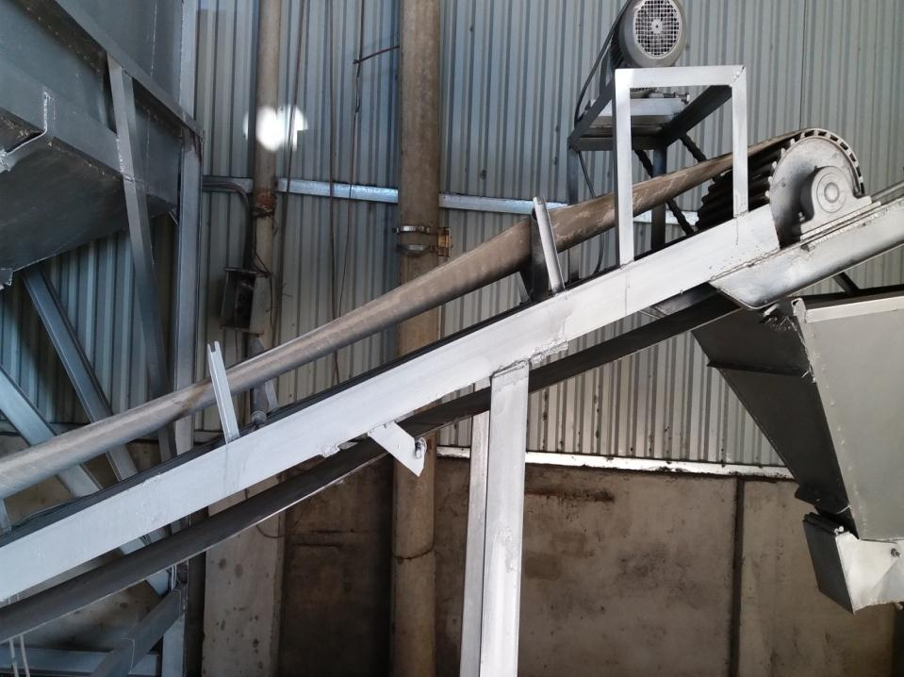
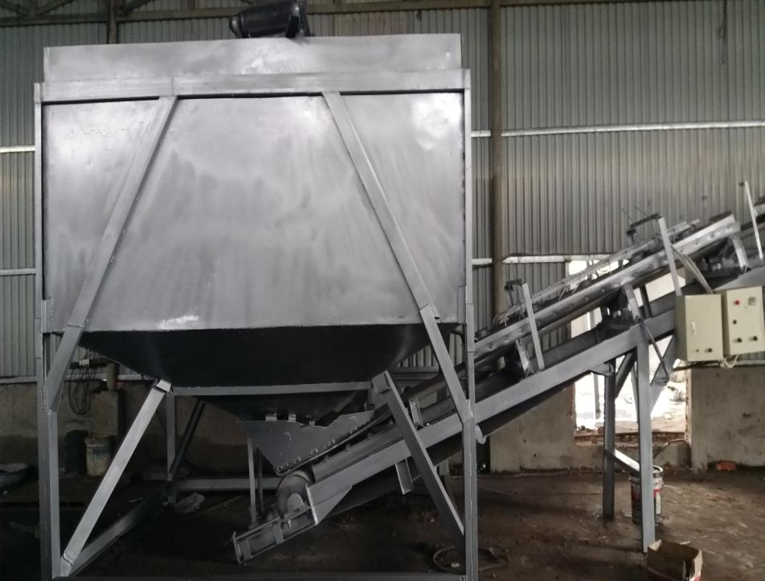
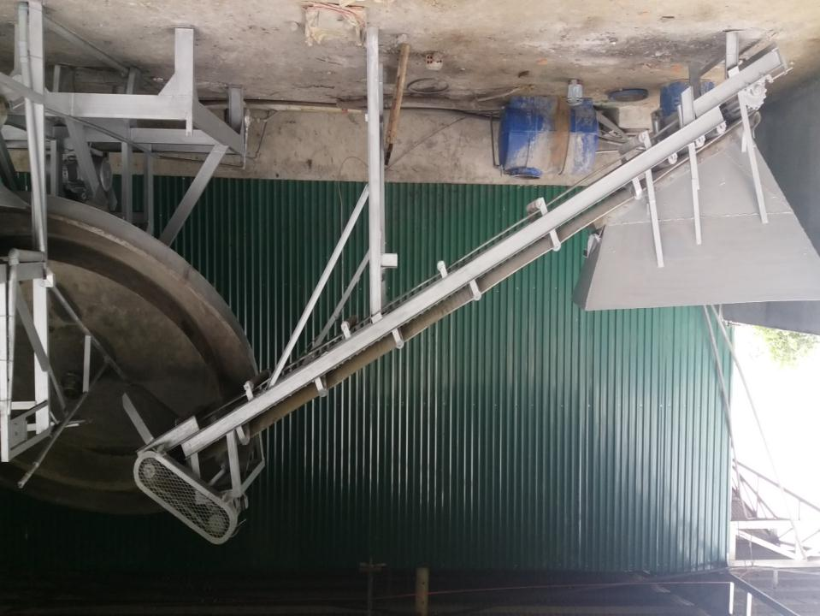
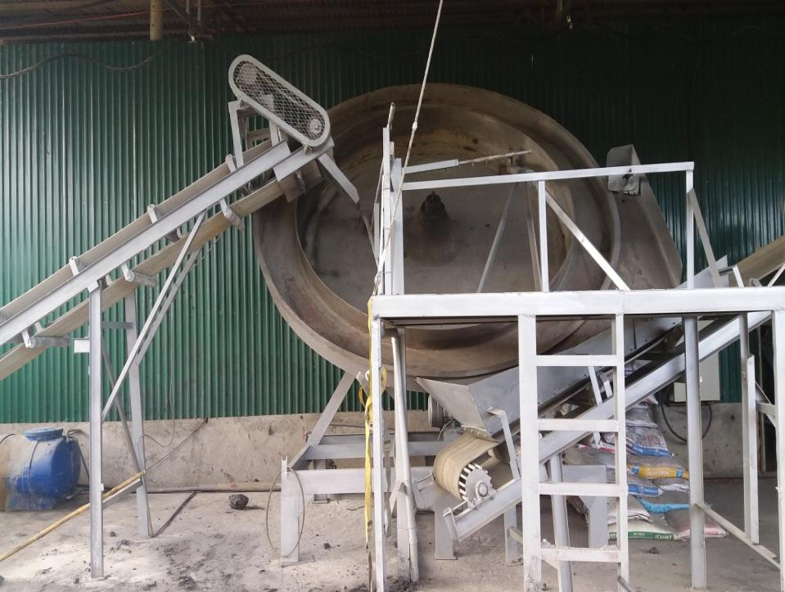
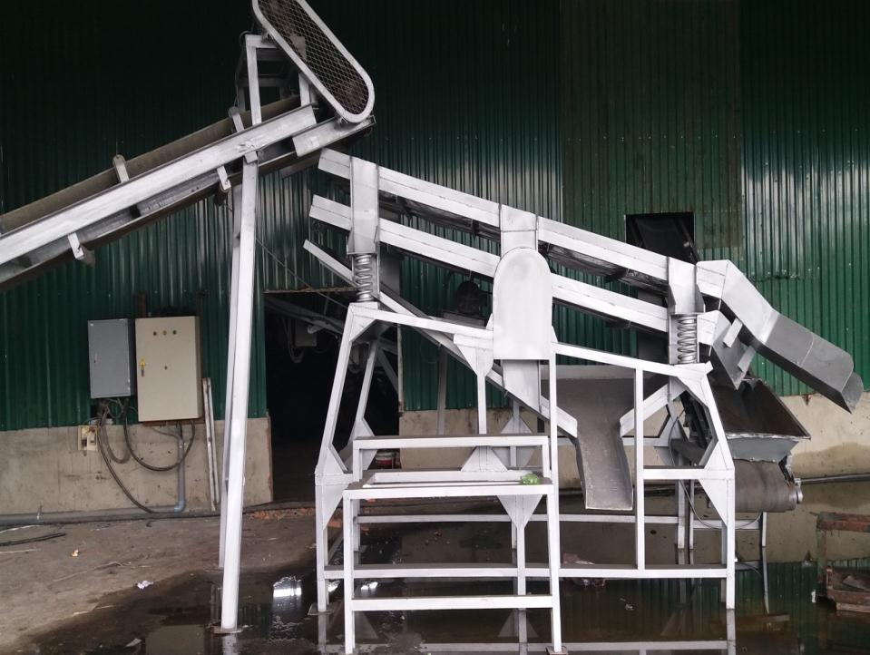
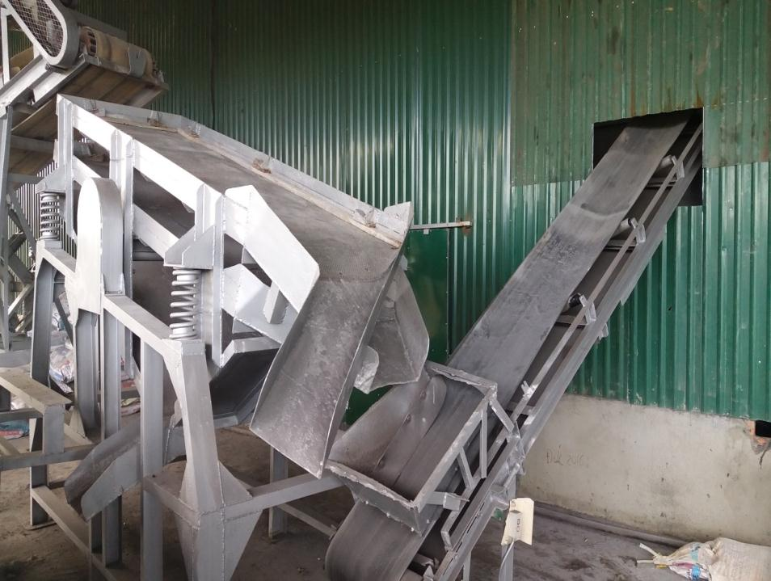
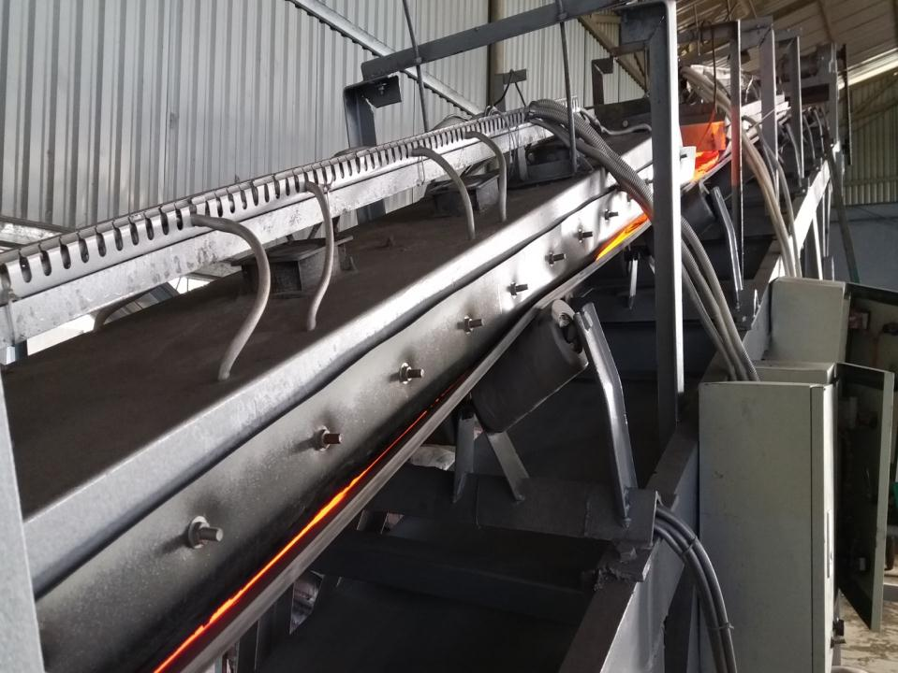
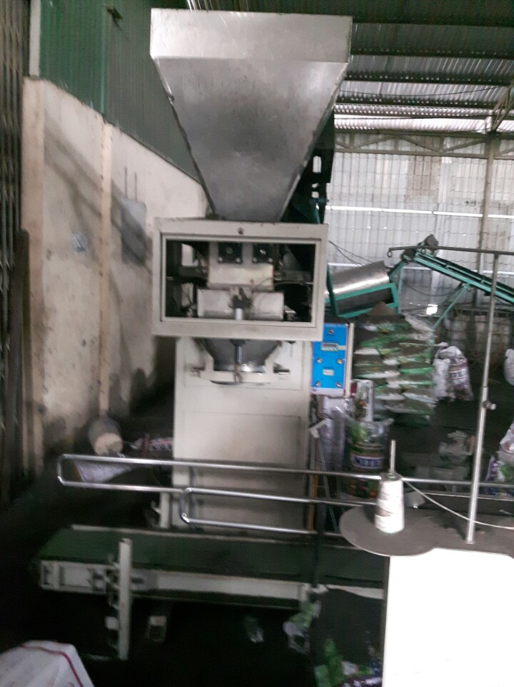
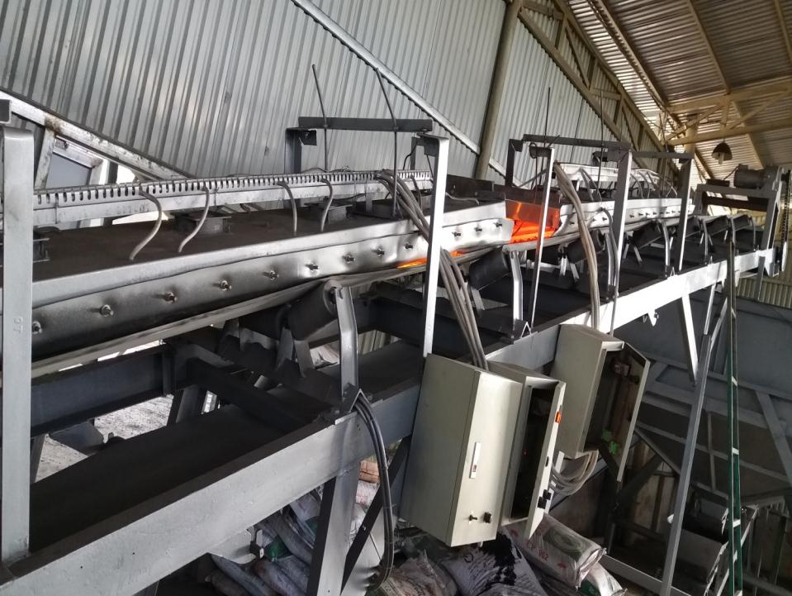
Hình ảnh thiết bị sản xuất phân hữu cơ khoáng
Phễu nạp liệu – Băng tải
Cân định lượng
Chảo tạo hạt
Máy phun sương
Máy sàng
Bồn chứa thành phẩm
Máy sàng – Băng tải
Hệ thống băng tải
Hệ thống sấy hồng ngoại

Slide 73
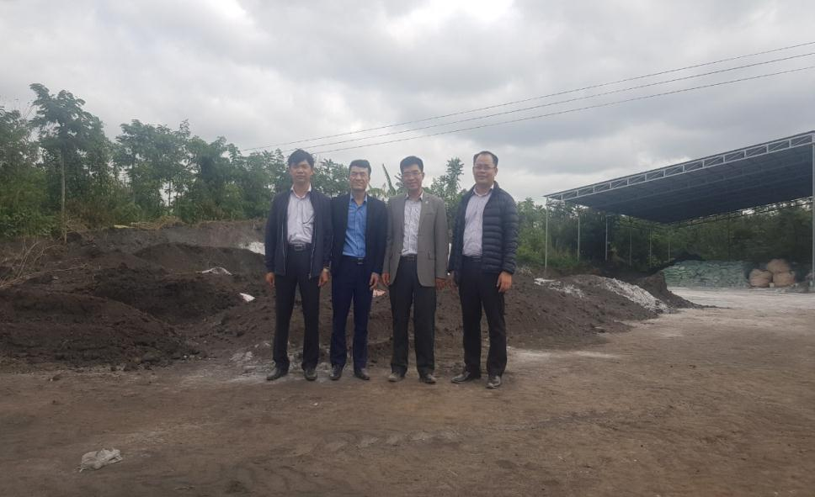
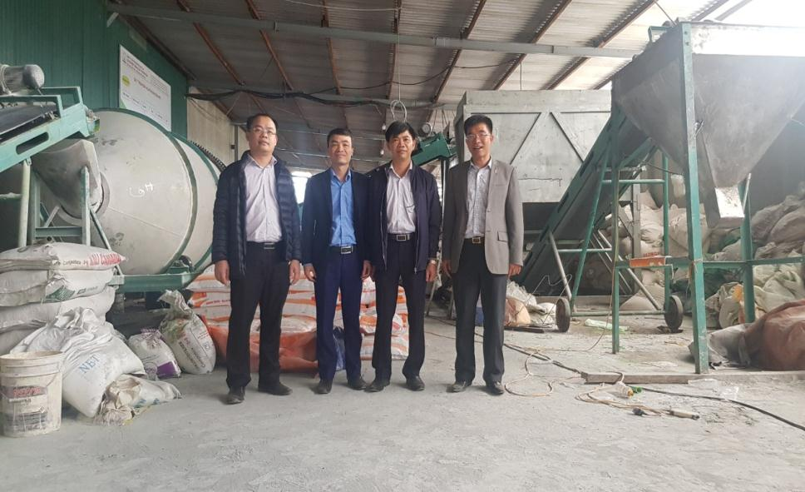
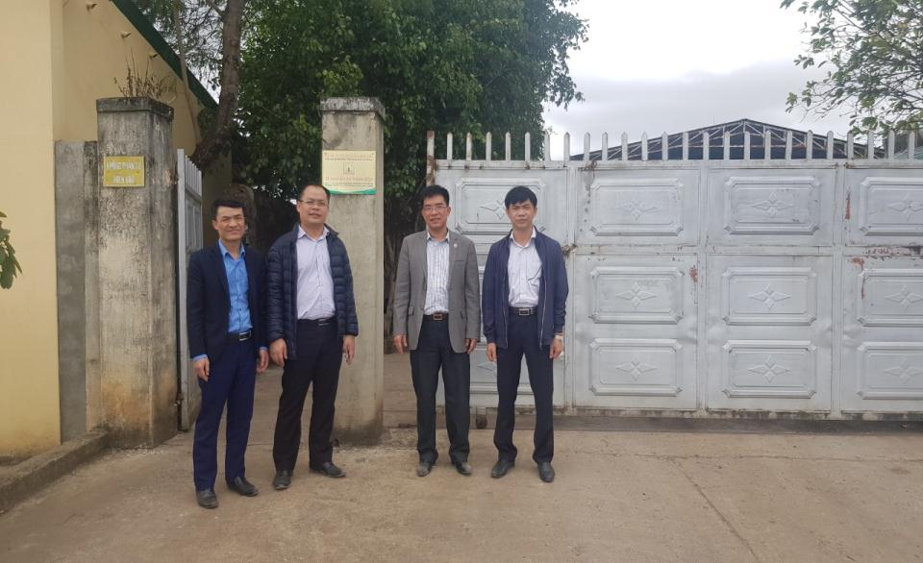
Hình ảnh cán bộ tham quan nhà máy sản xuất phân hữu cơ khoáng phục vụ dự án 42
Ban quản lý dự án các bon thấp kiểm tra tình hình hoạt động nhà máy sản xuất phân bón
Ban quản lý dự án các bon thấp kiểm tra tình hình hoạt động nhà máy sản xuất phân bón
Ban quản lý dự án các bon thấp kiểm tra tình hình hoạt động nhà máy sản xuất phân bón

Slide 74
2. Nghiên cứu ứng dụng tại mô hình
Mô hình thanh long tại tỉnh Tiền Giang
Mô hình cây bưởi da xanh tại tỉnh Bến Tre
Mô hình cây bưởi da xanh tại tỉnh Bình Định
Mô hình cây lạc tại tỉnh Hà Tĩnh
Mô hình cây lúa tại tỉnh Nam Định

Slide 75
2. Nghiên cứu ứng dụng tại mô hình
Mô hình cây cà phê tại tỉnh Sơn La
Mô hình bắp cải tại tỉnh Lào Cai
Mô hình cây chè tại tỉnh Phú Thọ
Mô hình cây vải tại tỉnh Bắc Giang

Slide 76
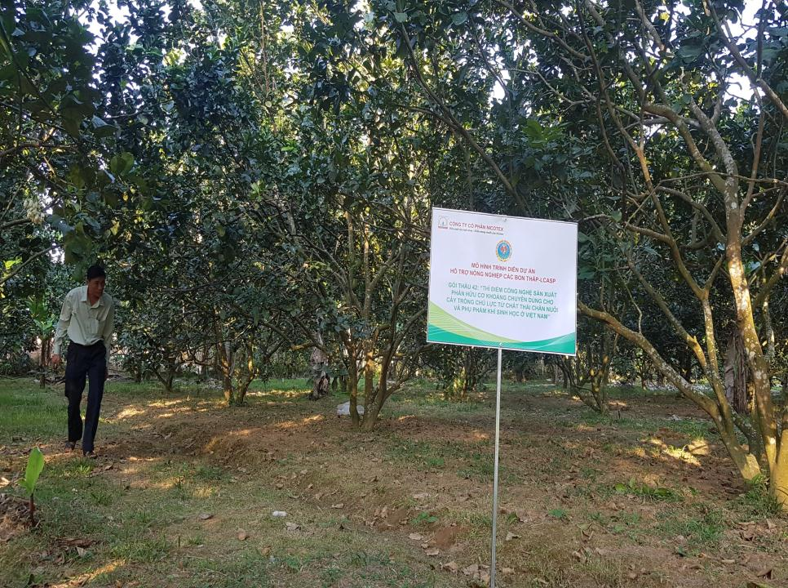
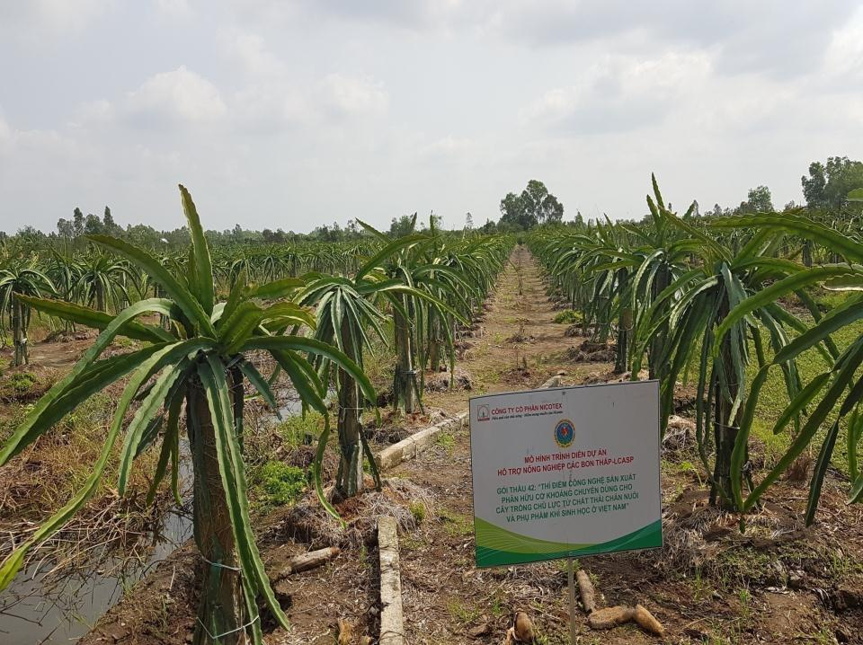
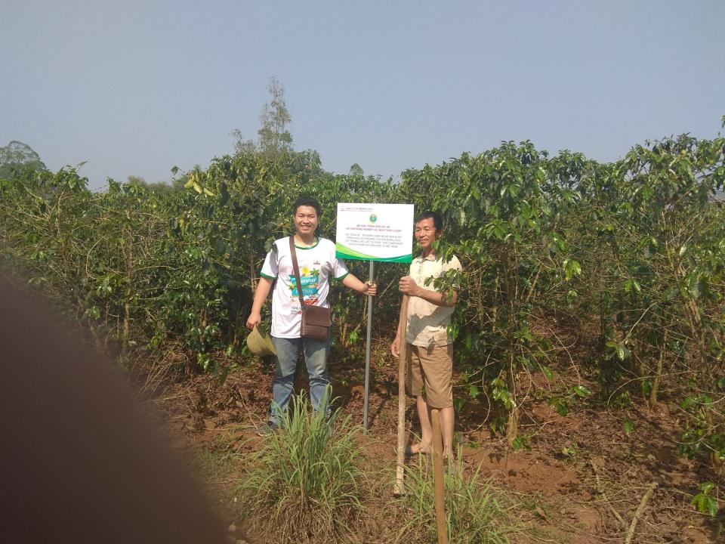
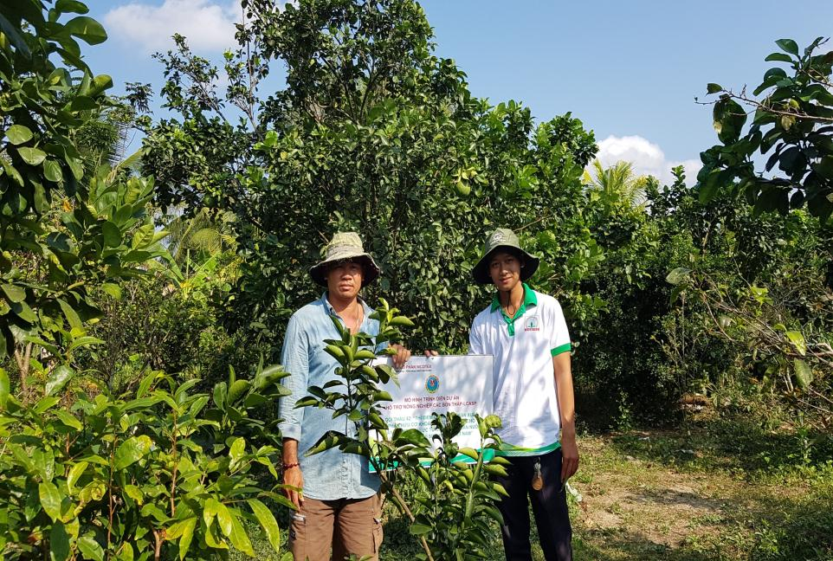
Hình ảnh triển khai dự án
Vườn mô hình cây cà phê tại tỉnh Sơn La
Vườn thanh long mô hình tại tỉnh Tiền Giang
Vườn mô hình cây chè tại tỉnh Phú Thọ
Vườn mô hình cây bưởi da xanh tại tỉnh Bến Tre
Vườn mô hình cây bưởi da xanh tại tỉnh Bình Định

Slide 77
3. Mô tả chi tiết các công thức nghiên cứu và các chỉ tiêu kỹ thuật cần theo dõi
3.1
Thử nghiệm và đánh giá hiệu quả phân hữu cơ khoáng cho các cây trồng mục tiêu tại từng địa phương cụ thể
3.2
Thử nghiệm và đánh giá chất lượng phân hữu cơ khoáng trên quy mô nhỏ

Slide 78
3.1 Thử nghiệm và đánh giá chất lượng phân hữu cơ khoáng trên quy mô nhỏ
Thử nghiệm sản xuất phân hữu cơ khoáng bằng công nghệ chuẩn đã được xây dựng và thống nhất tại công ty Nicotex với quy mô sản xuất 2- 3 tấn/mẻ cho từng loại phân chuyên dùng cụ thể.
Sản phẩm phân hữu cơ khoáng chuyên dùng sẽ được thử nghiệm hiệu quả trên các đối tượng cây trồng bao gồm: cây thanh long, cây bưởi, cây vải, cây cà phê, cây chè, cây lúa, cây lạc và cây rau.

Slide 79
3.2 Thử nghiệm và đánh giá hiệu quả phân hữu cơ khoáng cho các cây trồng mục tiêu tại từng địa phương cụ thể
Công thức 1: Công thức đối chứng: Sử dụng nền thâm canh hiện tại của người dân địa phương
Công thức 2: Bón phân hữu cơ khoáng hiện có trên thị trường/đang sẵn có tại địa phương theo khuyến cáo của nhà sản xuất
Công thức 3: Bón phân hữu cơ khoáng sản xuất từ dự án với liệu lượng tương đương như công thức 2

Slide 80
IX. Chỉ tiêu về sâu bệnh hại chính
Đánh giá hiệu quả của các mô hình thử nghiệm
Phân tích hiệu quả kinh tế dự kiến cho doanh nghiệp/ người dân tham gia mô hình nghiên cứu và các chỉ tiêu kinh tế, xã hội cần theo dõi
Kế hoạch thực hiện các nội dung nghiên cứu theo thời gian

Slide 81
Chân thành cảm ơn

